Slide 1

春天的雨点

Slide 2
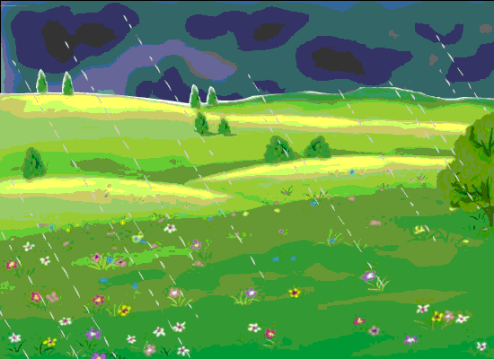
春天的雨点，落在草原上，草原上正萌发勃勃生机。春天的雨点，仿佛也落在达丽玛心里。

Slide 3
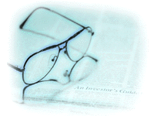
乌汉娜老师从42双眼睛里，发现了达丽玛的眼睛走了神。

Slide 4
乌汉娜老师从42双眼睛里，发现了达丽玛的眼睛走了神。

Slide 5


“放学后，我给你补课。”

Slide 6



放学后，孩子们背着书包蹦蹦跳跳地回家去，达丽玛低着头走进了办公室。乌汉娜老师让达丽玛坐在自己身旁，像是对着42位学生，又开始上课了。

Slide 7

乌汉娜老师忘记了一切疲劳，心头一阵激动：“哦，达丽玛......你会学好的，我放心了......”

Slide 8
乌汉娜老师忘记了一切疲劳，心头一阵激动：“哦，达丽玛......你会学好的，我放心了......”

Slide 9
练习：
是的，她只听到（ ），没听到（ ），只看到
（ ），没看到（ ）。

Slide 10
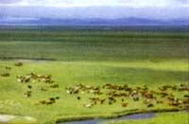

达丽玛坐在教室的板凳上，园溜溜的一双眼睛望着老师乌汉娜，但是她的心却跟春风一起，游荡到大草原上去了。

Slide 11

心里发誓：上课再也不能让心跑向大草原了。她把老师讲的每一句话都印在心里。

Slide 12
心里发誓：上课再也不能让心跑向大草原了。她把老师讲的每一句话都印在心里。

Slide 13
心里发誓：上课再也不能让心跑向大草原了。她把老师讲的每一句话都印在心里。

Slide 14
春天的雨点，落在草原上，草原上正萌发勃勃生机。春天的雨点，仿佛也落在达丽玛心里。

